Slide 1
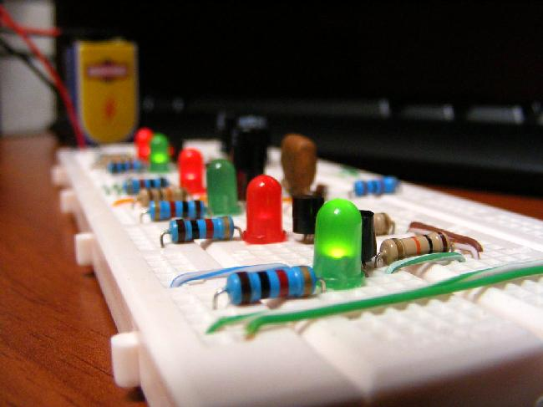
Conceptos de Electrónica
Taller de Programación
Área Ingeniería en Computadores
Instituto Tecnológico de Costa Rica
Lab. LuTec
Profesor Milton Villegas Lemus.
Edward Umaña Williams
Oscar Montes Fonseca

Slide 2
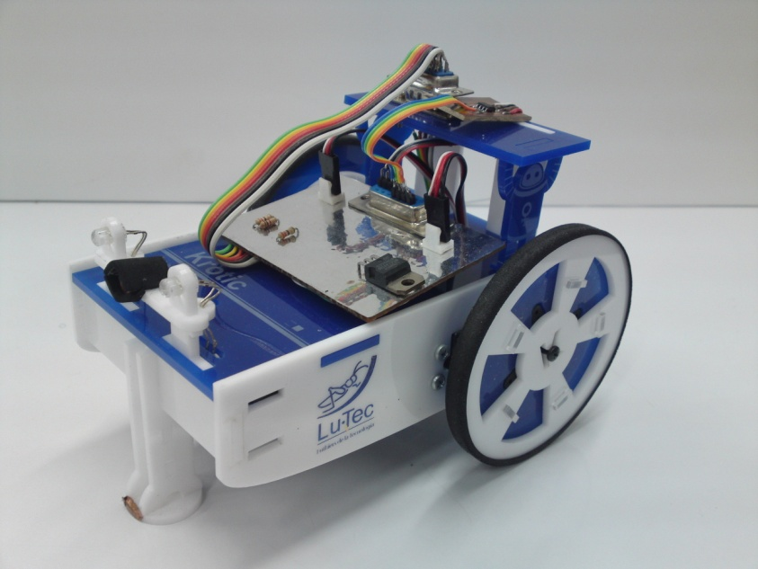
Sistema Electrónico
“Un sistema electrónico es un conjunto de circuitos que interactúan entre sí para obtener un resultado” [1]
Poseen al menos una entrada y una salida. [2]
1. http://es.wikipedia.org/wiki/Electrónica#Sistemas_electr.C3.B3nicos
2: http://www.electan.com/catalog/fotoresistencia-ldr-p-2613.html

Slide 3
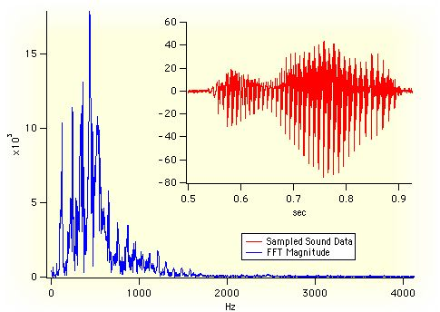
Señales Analógicas
Son aquellas que pueden tomar un número infinito entre 2 límites.
La mayoría de los fenómenos naturales presentan una señal de tipo analógica.

Slide 4
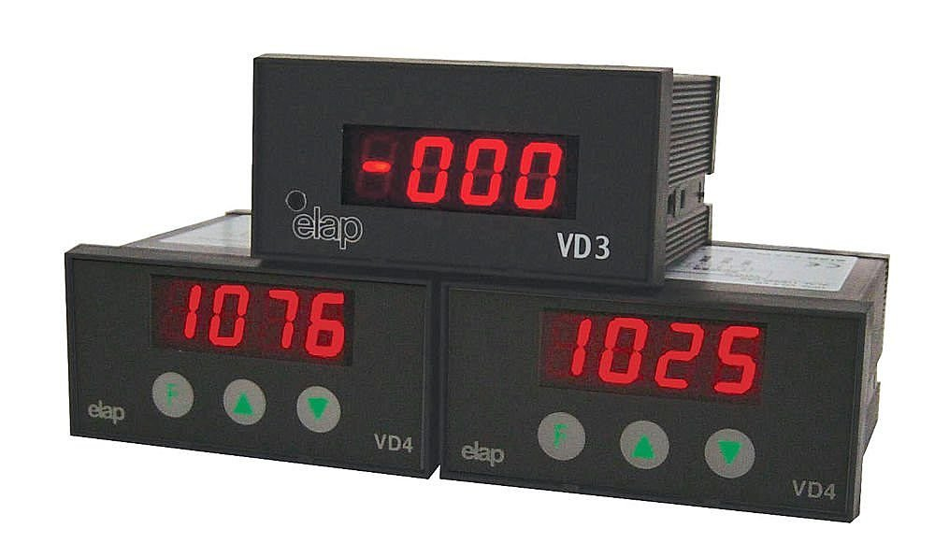
Señales Digitales
También denominadas variables discretas, esto significa que toman valores finitos y se pueden representar fácilmente con valores binarios donde no existe un valores intermedios.

Slide 5
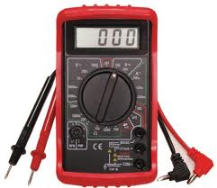
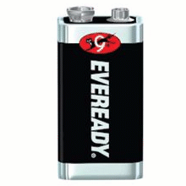
Tensión
Es la diferencia de potencial eléctrico comúnmente o mal llamada “voltaje”.
Si es necesario un joule para mover un coulomb entre 2 puntos entonces existe una diferencia de potencial de 1 voltio.
La tensión se mide en voltios (V) y para medirlo se utiliza un multímetro (DCV).
Robert L. Boylestad, “Análisis introductorio a Circuitos”, Capítulo 2, Corriente y tensión

Slide 6
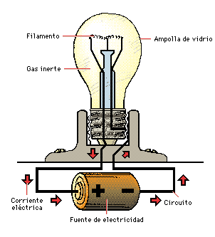
Corriente Electrónica
Es la circulación de cargas o electrones a través de un circuito eléctrico cerrado, que se mueven siempre del polo negativo al polo positivo.
La corriente eléctrica se mide en Amperios (A), y para poder medirse debe de estar el circuito funcionando, pues es la medida de flujo de electrones en tiempo real.
Robert L. Boylestad, “Análisis introductorio a Circuitos”, Capítulo 2, Corriente y tensión

Slide 7
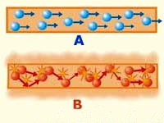
Resistencia Eléctrica
“Resistencia eléctrica es toda oposición que encuentra la corriente a su paso por un circuito eléctrico cerrado, atenuando o frenando el libre flujo de circulación de las cargas eléctricas o electrones” La unidad de medida es el Ohm (Ω).
A: Se presenta poca resistencia ante el paso de los electrones
B: Se da el caso contrario, la resistencia al paso es mayor

Slide 8
Ley de Ohm
Todas las conversiones de energía de una forma a otra se puede relacionar con: Efecto = Causa / Oposición
De esta forma si se sustituyen los conceptos se da la ecuación: Corriente (A) = Diferencia de potencial (V) / Resistencia (Ω)
I = V / R
V = I*R

Slide 9
Tipos de Circuitos
¿Qué es un circuito?
“Un circuito consiste en cierto número de elementos unidos en punto terminales, proporcionando por los elementos una trayectoria cerrada por la que puede fluir una carga”
Existen dos tipos:
Circuito en serie y circuito en paralelo.
Robert L. Boylestad, “Análisis introductorio a Circuitos”, Capítulo 5, Circuitos en serie y en paralelo

Slide 10
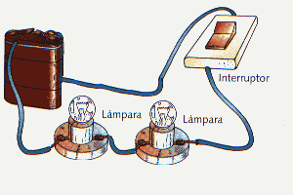
Circuito en Serie
“Dos elementos están en serie si tienen sólo un punto en común que no esté conectado con un tercer elemento”.
Para encontrar la resistencia total de un circuito en serie, se añaden simplemente los valores de las resistencias y se suman.
R = R1+R2+R3+…+Rn

Slide 11
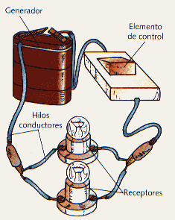
Circuito en Paralelo
“Dos elementos están en paralelo cuando tienen dos puntos en común”
De forma inversa al circuito en serie, la resistencia de todo el sistema se calcula sumando cada una de las resistencias a la inversa es decir de la siguiente manera:
1/R = 1/R1 + 1/R2+…+ 1/R2

Slide 12
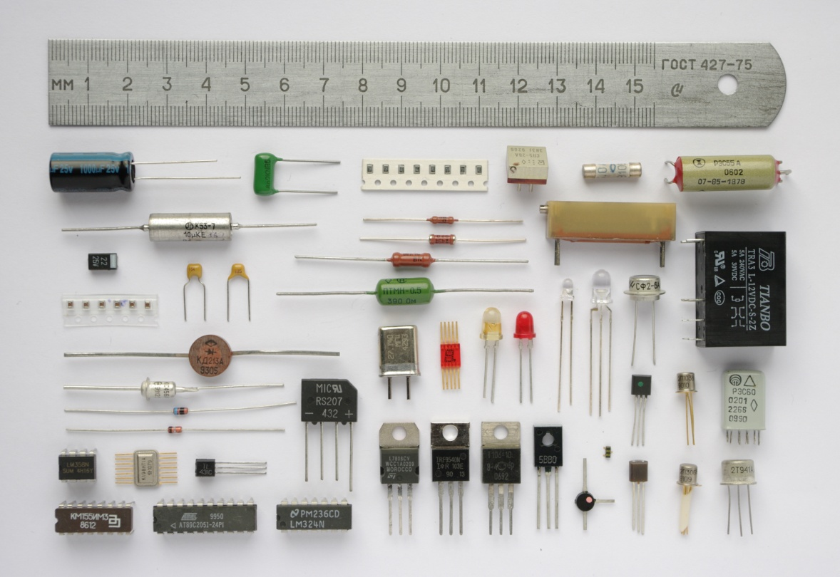
Algunos Componentes Electrónicos

Slide 13
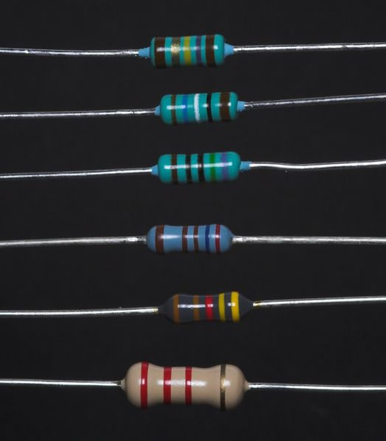

Resistencias
Formado por carbón y otros elementos resistivos para disminuir la corriente.
Se utilizan en los circuitos para limitar el flujo de la corriente o para fijar el valor de la tensión.
Se mide en ohms Ω.
Representación Simbólica:

Slide 14
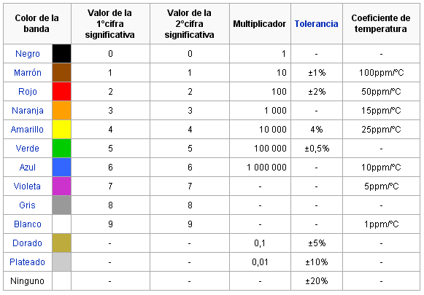
Código de Colores

Slide 15
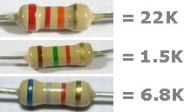
¿Cómo Leer una Resistencia?
Las resistencias poseen cuatro o cinco líneas de color:
La primera línea representa el dígito de las decenas.
La segunda línea representa el dígito de las unidades.
El número así formado se multiplica por la potencia de 10 expresada por la tercera línea (multiplicador).
La cuarta línea representa el valor de tolerancia.

Slide 16
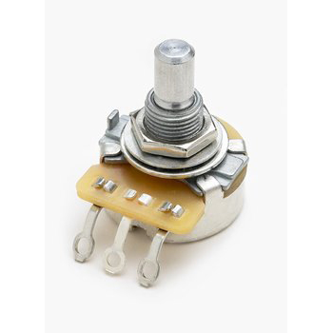

Potenciometro
Es una resistencia a la que se le puede variar su valor con un movimiento mecánico.
Si se conecta en paralelo puede controlar la intensidad de corriente que hay por una línea, en caso de conectarlo en serie actuaría como un elemento de un divisor de tensión.
Representación Simbólica:

Slide 17
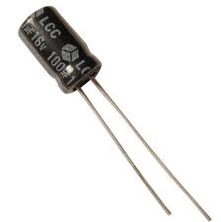


Condensadores
Es un dispositivo que almacena energía eléctrica durante un tiempo determinado.
Poseen una propiedad llamada capacitancia, que se mide en faradios F.
Existen varios tipos de condensadores.
Representación simbólica:

Slide 18
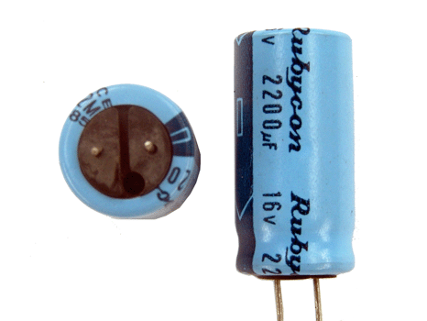
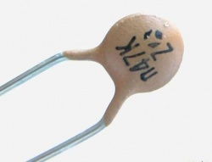
Tipos de Condensadores
Electrolítico: Utiliza un electrolito, como su primera armadura, la cual actúa como cátodo. Con la tensión adecuada, el electrolito deposita una capa aislante sobre la segunda armadura ánodo, consiguiendo así capacidades muy elevadas. La polarización inversa destruye el óxido, produciendo un corto entre el electrolito y la armadura.
Cerámicos: Existen tipos formados por una sola lámina de dieléctrico, pero también los hay formados por láminas apiladas. Dependiendo del tipo, funcionan a distintas frecuencias, llegando hasta las microondas.

Slide 19
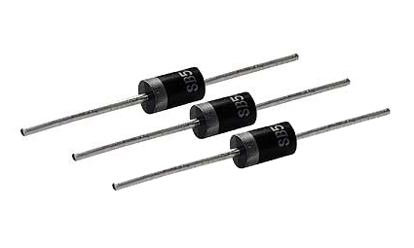
Diodo
Un diodo es un dispositivo semiconductor que permite el paso de la corriente eléctrica en una única dirección con características similares a un interruptor.
Existen varios tipos de diodos, el más común es el rectificador.

Slide 20
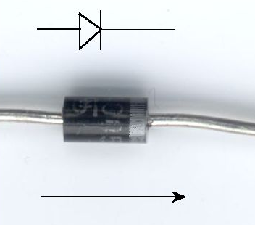
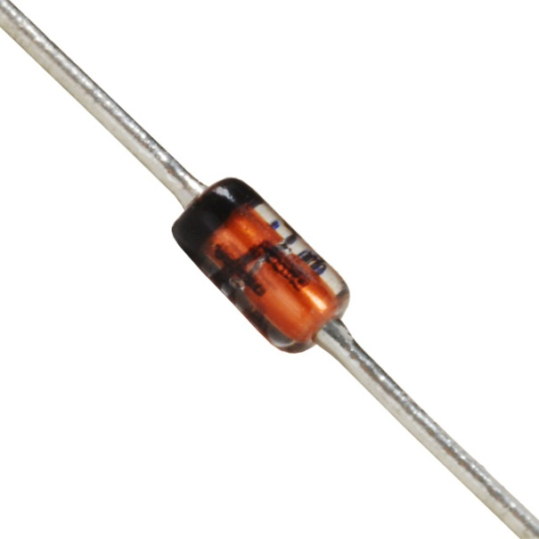
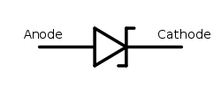
Tipos de Diodos
Zener
Rectificador

Slide 21
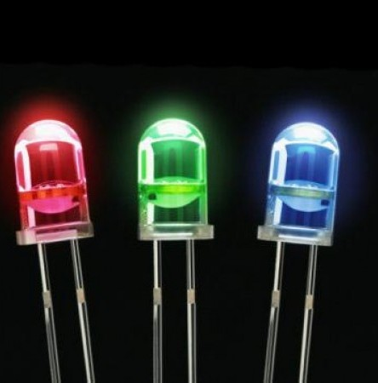

Diodo Emisor de Luz
También conocido como LED (Light Emitting Diode).
Su color depende del material semiconductor empleado en la construcción.
Representación Simbólica:

Slide 22
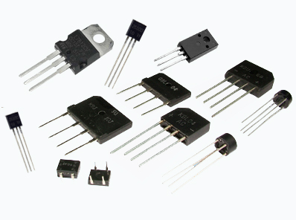
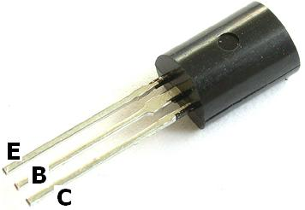
Transistores
Componente Activo que permite producir una señal de salida con más poder que la señal de entrada(Amplifica la señal).
Funciona a base de un material semiconductor que cuenta con tres terminales Una pequeña corriente eléctrica, que es aplicada a uno de los terminales, logra controlar la corriente entre los dos terminales.
Consta de 3 patillas con los siguientes nombres: base (B), colector (C) y emisor (E).

Slide 23
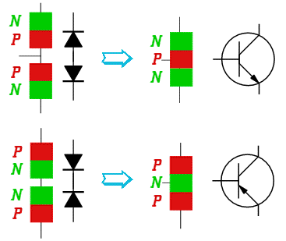
Tipos de Transistores
Los hay NPN y PNP, esto indica las características de las regiones (positivas o negativas) y su orden en las entradas.

Slide 24
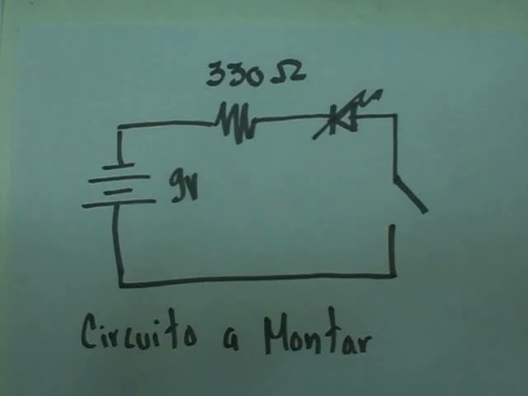
Video Montaje Circuito

Slide 25
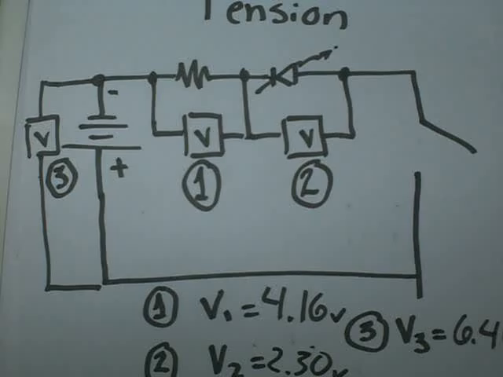
Video de Medición

Slide 26
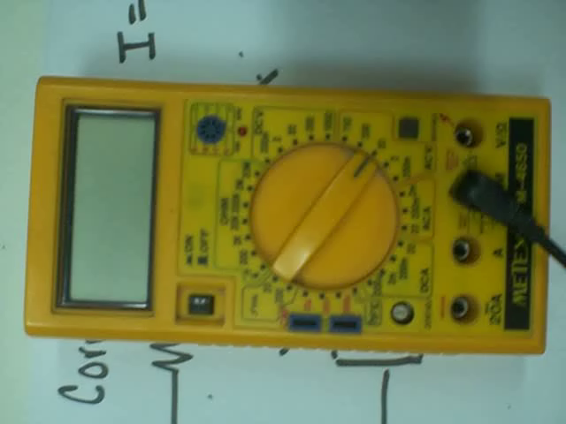
Video Operación Multiprobador(Tester)

Slide 27
Herramientas
Proto-board
Multímetro
Peladora de cable
Alicate
Cautín de 25 W.
Soldadura de estaño fina (preferiblemente diámetro
de 0.02 mm)
Placa preperforada

Slide 28
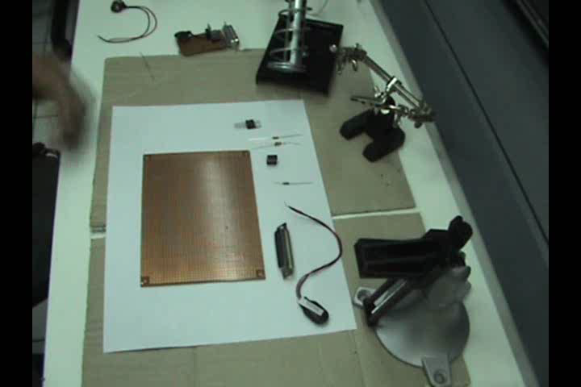
Video para Soldar

Slide 29
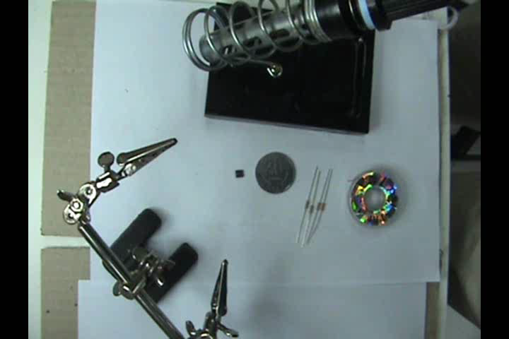
Video para Soldar

Slide 30
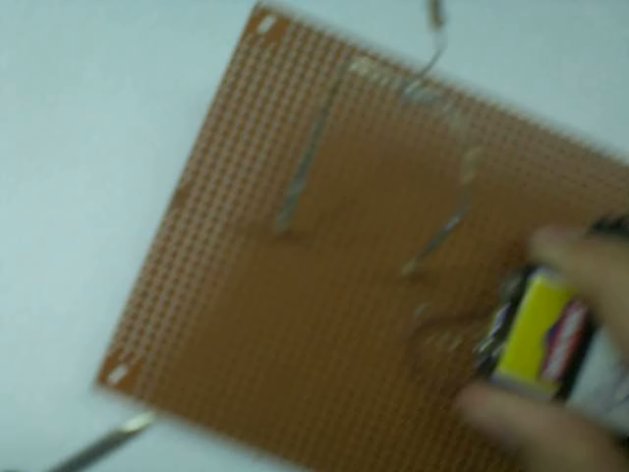
Video para Soldar

Slide 31
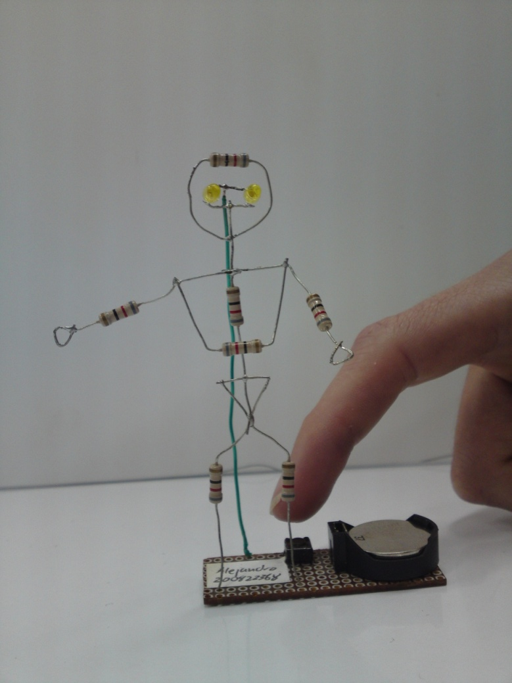
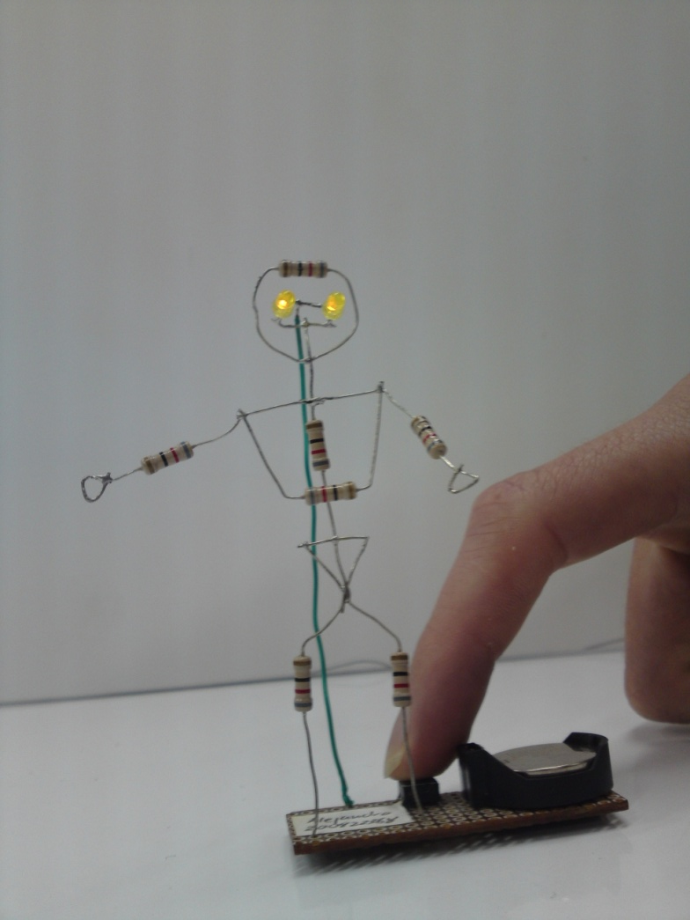
Soldar: práctica

Slide 32
Referencia
Basado en la presentación para OCLE realizada por:
Pablo Núñez M.
Edgar Mendoza F.
Milton Villegas Lemus

Slide 33
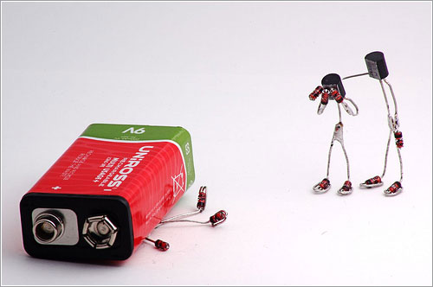
Gracias ☺

